Slide 1
第五章 多电子原子
《原子物理学》
5-6节课

Slide 2
复习
Pauli 不相容原理
* 在一个原子中，不可能有两个或两个以上的电子具有完全相同的状态
* 原因：费米子交换反对称性
原子的量子数： n, l, ml, ms
同科电子： n,l 相同； 当S为整数时L+S = 偶数
同科电子的排列方式

Slide 3
两个同科p电子排列
np²在LS耦合下的原子态符号。
先不考虑泡利不相容原理，可能的原子态符号为：
S | 0 | 1
L | 2 1 0 | 2 1 0
J | 2 1 0 | 3 2 1 2 1 0 1
能级数 | 1 1 1 | 3 3 1
原子态符号 | ¹D₂ ¹P₁ ¹S₀ | ³D₃ ³D₂ ³D₁ ³P₂ ³P₁ ³P₀ ³S₁
状态个数 | 5 3 1 | 7 5 3 5 3 1 3
当S为整数
L + S = 偶数

Slide 4
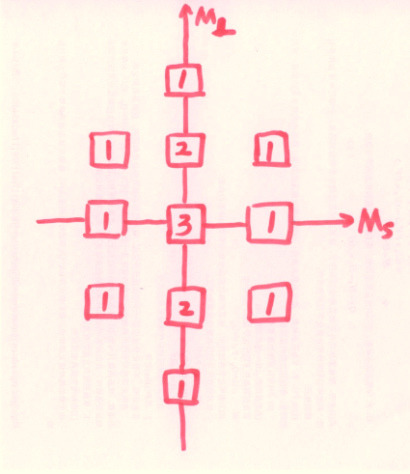
斯莱特（Slater）方法(np² 组态)
M_{l}\m_{s} | -1 | 0 | +1
+2 | (1, -) (1, -) × | (1,+) (1, -) | (1,+) (1, +) ×
+1 | (1,-) (0, -) | (1,+) (0, -) (1,-) (0, +) | (1,+) (0, +)
0 | (1,-) (-1, -) | (1,+) (-1, -) (0,+) (0, -) (1,-) (-1, +) | (1,+) (-1, +)
-1 | (0,-) (-1, -) | (0,+) (-1, -) (0,-) (-1, +) | (0,+) (-1, +)
-2 | (-1,-) (-1, -) × | (-1,+) (-1, -) | (-1,+) (-1, +) ×
电子1(m_{l，} m_{s})电子2(m_{l2，} m_{s2})

Slide 5
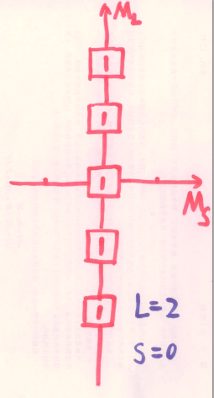
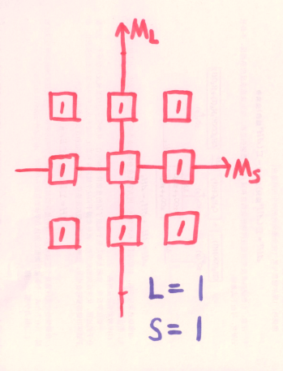
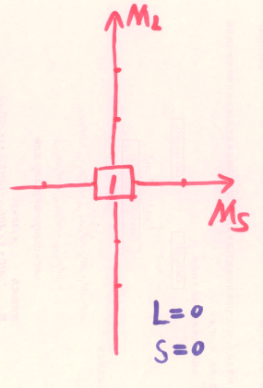
斯莱特图解法的分解图
列出服从泡利不相容原理的所有电子组态
按照对称性分配组态给不同的原子态
¹D₂ ³P_{2，1，0} ¹S₀
拆成3张图(使每个方块只对应一个状态)，对应3种谱项

Slide 6
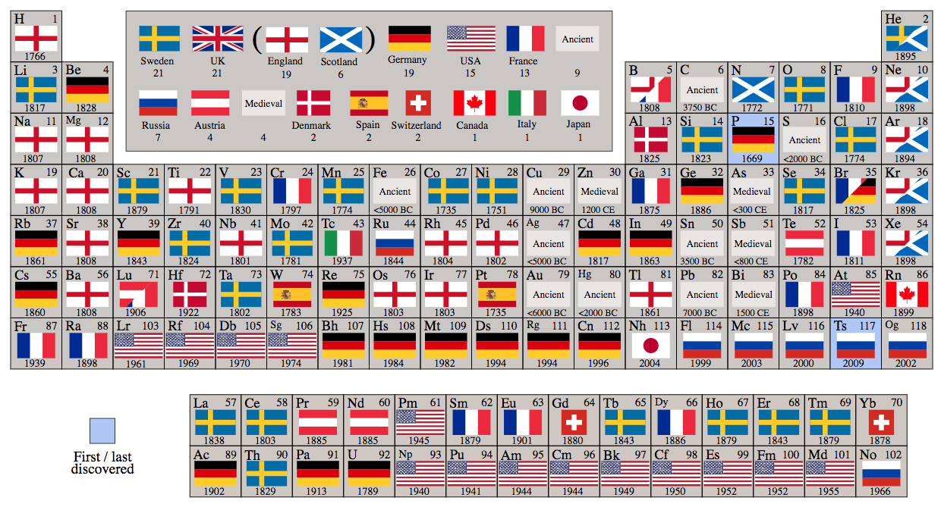
元素周期表：发现国与时间
https://commons.wikimedia.org

Slide 7
元素性质的周期性变化
元素按原子序数（或核电荷数）的次序排列
元素的物理、化学性质呈现周期性的重复
比如：电离能、导电性、原子半径、密度 等
横排：周期（七个）；
竖排：族（7个主族、零族、过渡元素 [7个副族、VIII族]）
过渡元素：过渡元素、镧系、锕系

Slide 8
元素性质的周期性
电离能、摩尔体积、线胀系数等也都呈现周期性变化
原子的电离能随其原子序数Z的变化
元素的第一电离能越大化学性质越稳定
将元素按核电荷数的大小排列起来，其物理、化学性质将出现明显的周期性。
同族元素的性质基本相同。

Slide 9
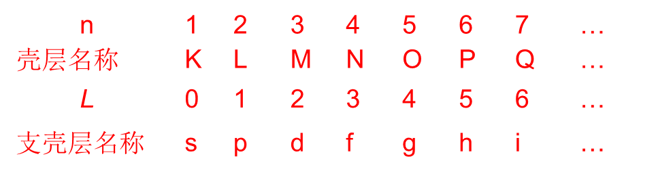
原子中的电子壳层结构
玻尔：原子内的电子按一定的壳层排列，每一壳层内的电子都有相同的主量子数，每一个新的周期是从电子填充新的主壳层开始，元素的物理、化学性质取决于原子最外层的电子即价电子的数目。
不论在强磁场中还是弱磁场中，主量子数相同的量子构成一个壳层，同一壳层内，相同L的电子构成一个支壳层（一个壳层内有几个支壳层），壳层和支壳层表示为：

Slide 10
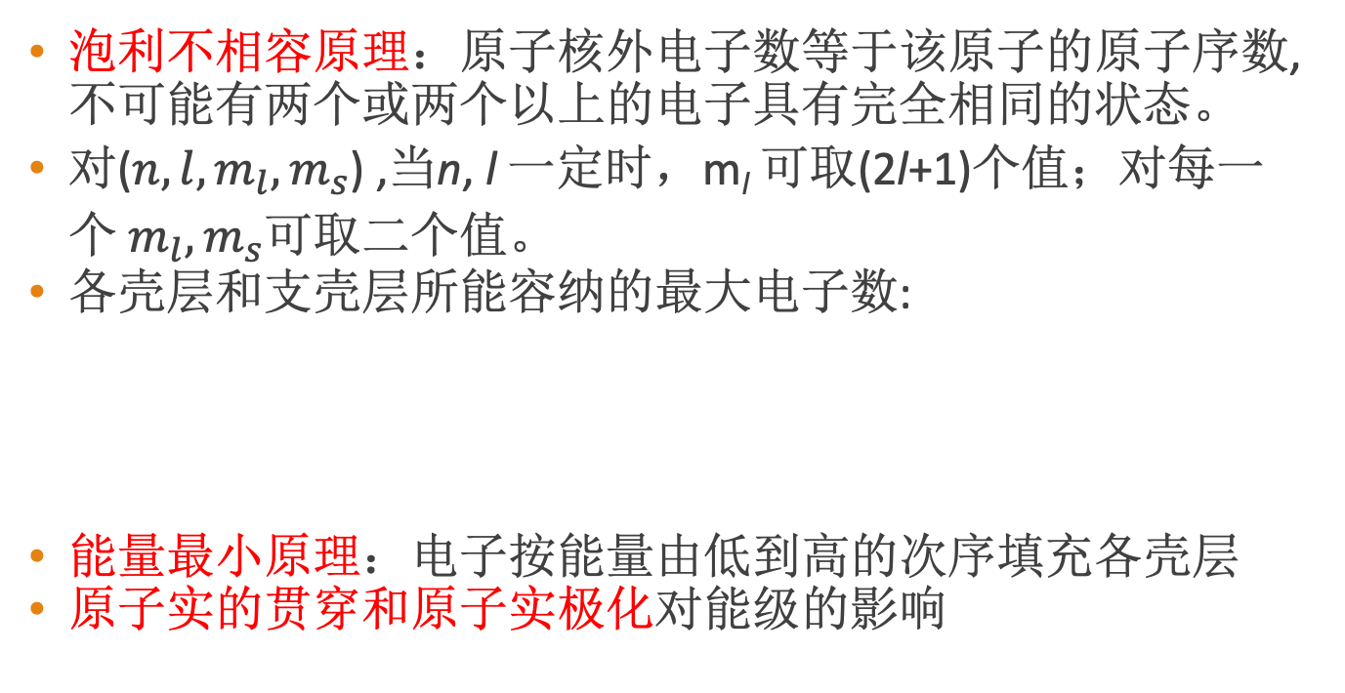
电子填充壳层结构的原则
泡利不相容原理：原子核外电子数等于该原子的原子序数, 不可能有两个或两个以上的电子具有完全相同的状态。
对($n,l,m_{l},m_{s}$) ,当n, l 一定时，m_{l} 可取(2l+1)个值；对每一个 $m_{l},m_{s}$可取二个值。
各壳层和支壳层所能容纳的最大电子数:
能量最小原理：电子按能量由低到高的次序填充各壳层
原子实的贯穿和原子实极化对能级的影响
每个支壳层可以容纳的电子数：
每个壳层可以容纳的电子数：

Slide 11
壳层中电子的数目
壳层和支壳层可以容纳的电子数目
每一周期内的原子数目
l n | s 0 | p 1 | d 2 | f 3 | g 4 | h 5 | i 6 | 总计
K | 2 |  |  |  |  |  |  | 2
L | 2 | 6 |  |  |  |  |  | 8
M | 2 | 6 | 10 |  |  |  |  | 18
N | 2 | 6 | 10 | 14 |  |  |  | 32
O | 2 | 6 | 10 | 14 | 18 |  |  | 50
P | 2 | 6 | 10 | 14 | 18 | 22 |  | 72
Q | 2 | 6 | 10 | 14 | 18 | 22 | 26 | 98
2
8
8
18
18
32
每个壳层的最大电子容量是：2、8、18、32、50、72……；而各周期的元素依次是：2、8、8、18、18、32、32……。可见两者并不一致；这说明：某一壳层尚未填满，电子会开始填一个新的壳层。

Slide 12
电子组态的能量--壳层的次序
第一周期2个元素，第二周期8个元素，电子填充很有规律。逐一增加电子时，从内向外进行填充；第三周期一直到18号元素Ar为止，电子的填充都是从内向外进行，到氩时3p支壳层被填满，但3d支壳层还全空着，下一个元素的第19个电子是填3d还是填4s呢？
我们看到，这个价电子放弃3d轨道。而进入4s轨道，从而开始了下一周期。 这是由能量最小原理决定的
7s 7p 7d 7f
6s 6p 6d 6f
5s 5p 5d 5f
4s 4p 4d 4f
3s 3p 3d
2s 2p
1s

Slide 13
原子的电子组态
原子实：满壳层和满支壳层时，对应的原子态为：¹S₀
由于原子实的总角动量和总磁矩为零
一般用价电子的组态来代表原子的电子组态
硼（Z=5）原子若处于基态电子组态为：
1s (2) , 2s(2)； 2p(1) ➔ 2²P_{1/2,3/2}
能量最低原理
多电子原子处于基态时，核外电子的分布在不违反泡利原理前提下，总是尽先分布在能量较低的轨道，以使原子处于能量最低状态。

Slide 14
填3d还是填4s的定性解释
有效核电荷数
3d轨道是(n=3,l=2)圆轨道，没有轨道贯穿和极化效应，而4s轨道n=4, l=0，轨道在径向有多次扭结，波函数在靠近原子核处有较大比重，以致于其能量下降而低于3d能级。
能级交错：

Slide 15
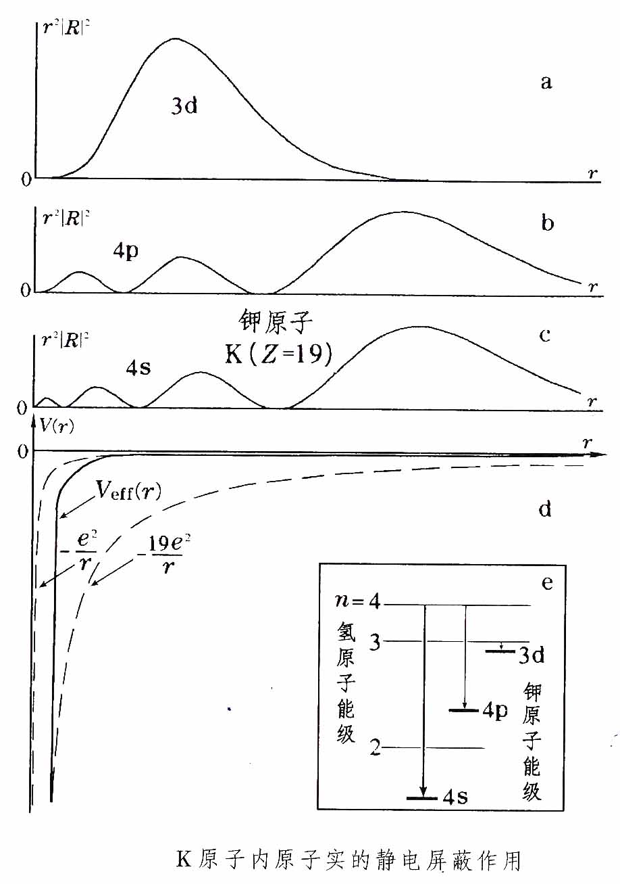
原子实的静电屏蔽作用
先填充4s后填3d是由于4s的电子径向分布几率不同于3d（见图）。
填充4s有利于能量最低，见原子的电子分布图。

Slide 16
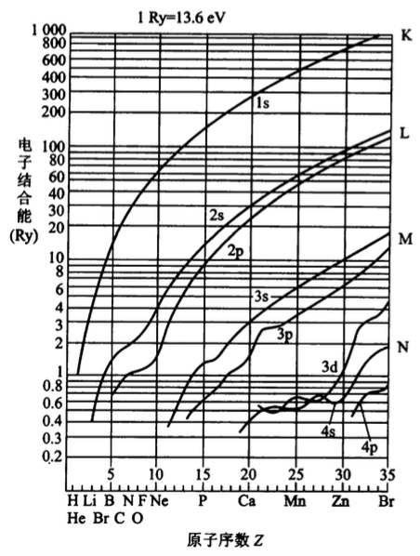
原子中电子的结合能和原子序数Z的关系
实验测量的原子中电子的结合能和原子序数Z的关系曲线。
与量子力学的计算符合。
在一些区域4s壳层的能级低于3d壳层的能级，故电子先填4s.

Slide 17
填3d还是填4s的定量分析
取19号元素K及类K离子进行研究，即
它们具有相同的结构，即原子实（核与18个核外电子构成）加1个价电子；
研究它们的光谱：不同的是核电荷数不同,K和类K离子的光谱项可表示为：
E=-hcT
：已包含轨道贯穿和原子实的极化效应。对于 之间；对于 之间；对于 之间......
故可将 统一表示为
其中 是屏蔽常数。
则：
此时由实验测出Z取不同值时的光谱项T， 3²D 和 4²S的 莫塞莱(Moseley)图

Slide 18
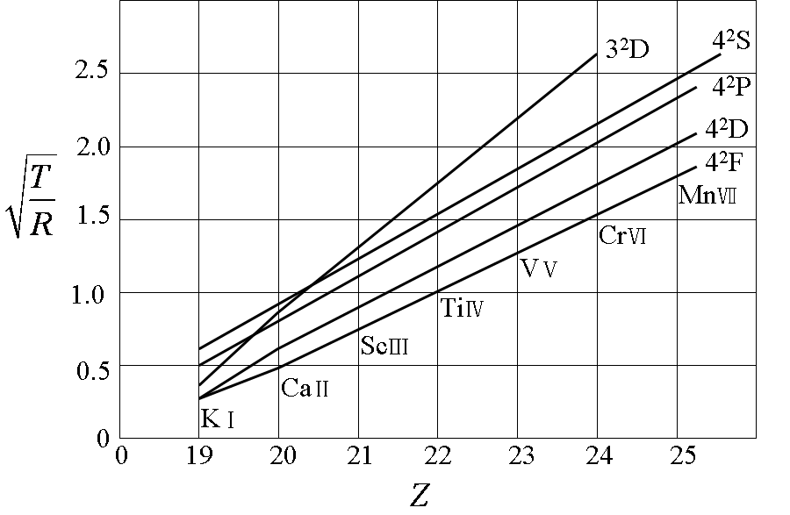
填3d还是填4s的定量分析
注意：两条曲线的(Moseley)图可以比较不同原子态时（3²S和4²D）谱项值T的大小。而E=-hcT ⇒ T 越大，相应的能级越低。
对同一元素来说，最外层电子当然先填充与低能态对应的轨道。
图中n=3 和 n=4 的两条直线交于Z=20~21，
⇒ 对于19，20号元素：
21号之后元素：
因此：19，20号元素最外层电子只能先填4s轨道；而21号之后的元素才开始进入3d轨道。除第三周期外，后面的各个周期也都存在这类似的情况
Moseley图
如果不是贯穿和原子实极化效应，它们应该重叠在一起！ （粗能级结构）

Slide 19
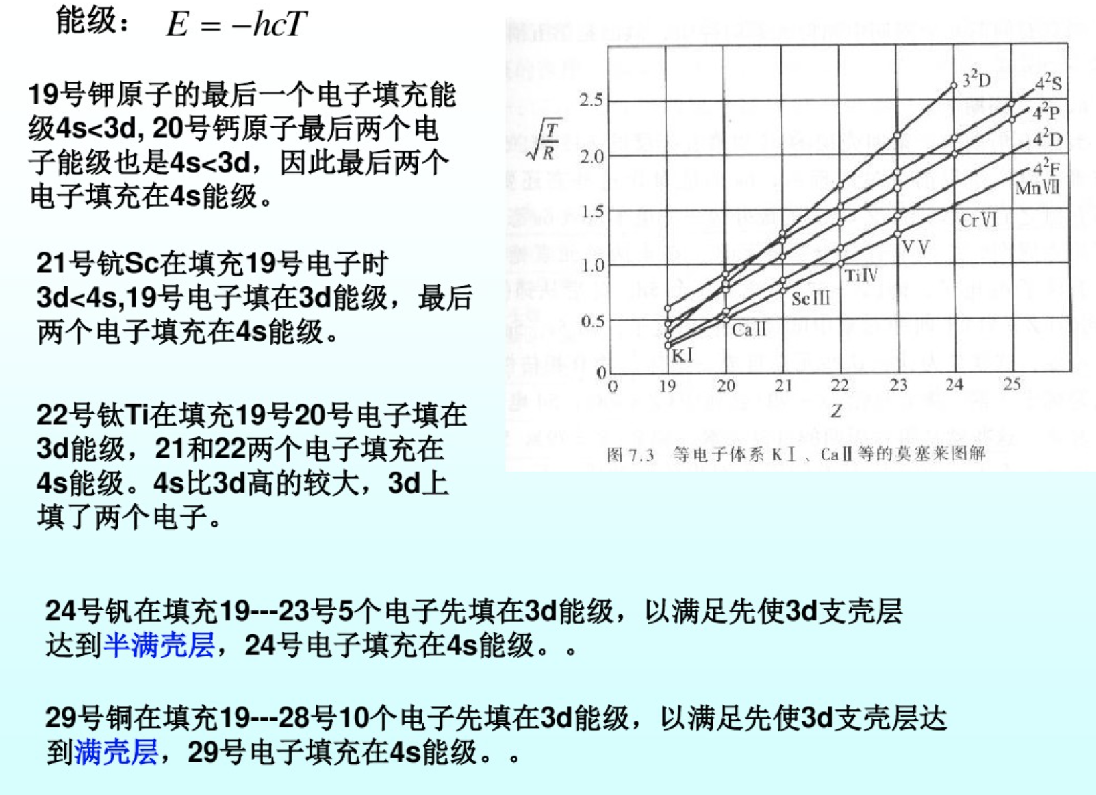
填3d还是填4s的定量分析

Slide 20
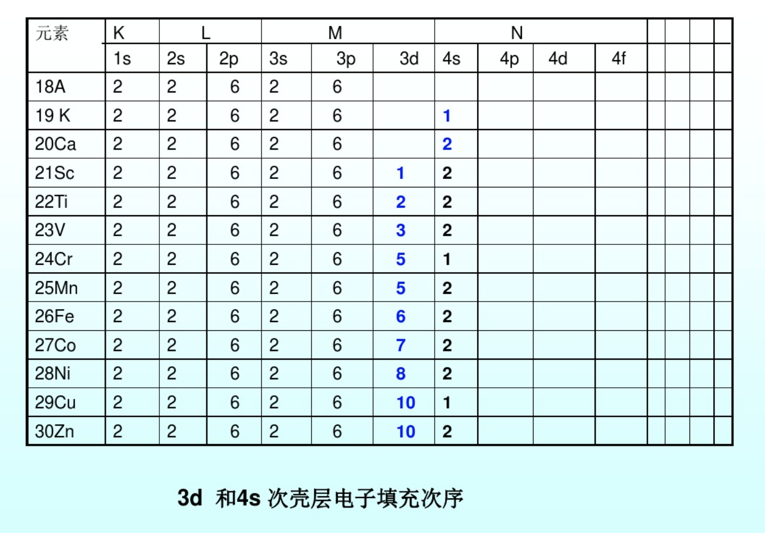
填3d还是填4s的定量分析

Slide 21
能级交错
能级交错的规律只适用于外层电子的能级次序。对于内层电子，其能量高低次序仍由主量子数n决定，n 越小能量越低。
[Ar]3d¹⁰4s²4p⁶
Kr原子，其基态的电子组态为[Kr]3d¹⁰4s²4p⁶
能级交错要求：
实验给出能量：

Slide 22
各壳层和支壳层可以容纳的电子数目
计入能级交错影响：
l n | s 0 | p 1 | d 2 | f 3 | 总计 | 对应周期
K | 2 |  |  |  | 2 | 一
L | 2 | 6 |  |  | 8 | 二
M | 2 | 6 |  |  | 8 | 三
N | 2 | 6 | 10 |  | 18 | 四
O | 2 | 6 | 10 |  | 18 | 五
P | 2 | 6 | 10 | 14 | 32 | 六
Q | 2 | 6 | 10 | 14 | 32 | 七

Slide 23
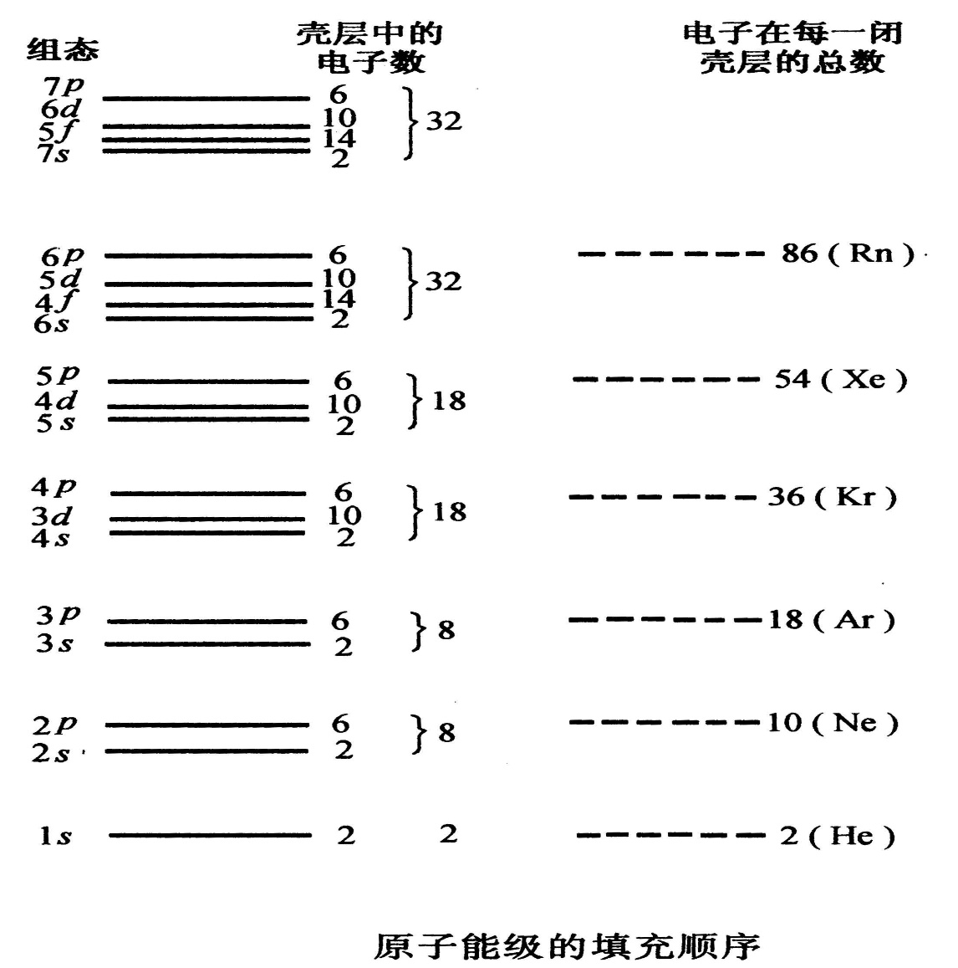
原子能级填充顺序
7s 7p 7d 7f
6s 6p 6d 6f
5s 5p 5d 5f
4s 4p 4d 4f
3s 3p 3d
2s 2p
1s

Slide 24
元素周期及电子在各个壳层的排布
1.第一周期 H：1s¹，He：1s²
2.第二周期 Li， 1s²2s¹ ，Be： 1s²2s²
B~Ne的6种元素 1s²2s²2p^{1~6}
3.第三周期 Na，Mg：1s²2s²2p⁶3s^{1~2}
Al~Ar的6种元素 1s²2s²2p⁶3s² 3p^{1~6}
4.第四周期 ₁₉K，₂₀Ca：[Ar]4s^{1~2}
₂₁Sc~₃₀Zn: [Ar]4s²3d^{1~10} . Cu3d¹⁰4s, Zn3d¹⁰4s²
₃₁Ga~₃₆Kr： [Ar]4s²3d¹⁰ 4p^{1~6}

Slide 25
第五周期元素电子的排布
第五周期 从₃₇Rb开始，4d、4f还是空的
但由于5s组态的能量较低，所以电子开始填充5s次壳层
同第四周期相似，5s填满后，填充4d，然后是5p，直至₅₄Xe，5p次壳层填满。

Slide 26
第六周期元素电子的排布
第六周期 从₅₅Cs开始，电子首先填充6s次壳层，至₅₆Ba，6s次壳层填满
这时4f、5d还是空的，而4f组态的能量比5d要低，所以，6s填满后，开始填充4f
₅₇La~₇₀Yb，电子填充4f次壳层
最后一个电子填在4f次壳层的元素称作镧系，属于稀土金属。
在4f之后，电子依次填充5d，然后是6p，直至₈₆Rn。

Slide 27
第七周期元素电子的排布
第七周期的情况与第六周期相似
从₈₇Fr开始，电子首先填充7s，7s填满后，有两种元素（只₈₉Ac和₉₀Th）先填充6d，然后从₉₁Pa开始，主要填充5f（锕系）。
有5种元素，₈₈Ra~₉₂U是天然存在的，₈₇Fr的半衰期只有14min，可以在核裂变过程中产生。
93号之后的元素都是人工制造的
目前第七周期元素都已经发现。
最重元素为118号元素

Slide 28
稀土元素
₅₇La系：价电子为4f电子，之前5s5p6s已填满。即价电子4f在内壳层。
也包括钪(₂₁Kr) 3d4s²、钇(₃₉Y) 4d5s²
由于受到外层电子的屏蔽，价电子较少受到外界环境的影响。
稀土元素有特殊的性质。例如，在固体中，其发光仍为线谱
具有很好的磁性，……
4f

Slide 29
例： Ni(Z=28) 原子和 Ba(Z=56) 原子的核外电子轨道填充顺序
Ni(Z=28)：1s² 2s² 2p⁶ 3s² 3p⁶ 3d⁸ 4s²
Ba(Z=56)：
1s² 2s² 2p⁶ 3s² 3p⁶ 4s² 3d¹⁰ 4p⁶ 5s² 4d¹⁰ 5p⁶ 6s²
电子在同一支壳层上又是如何分布的呢？
必须依靠量子力学计算。复杂！ ➔ 洪特定则和朗德间隔定则 进行定性判断

Slide 30
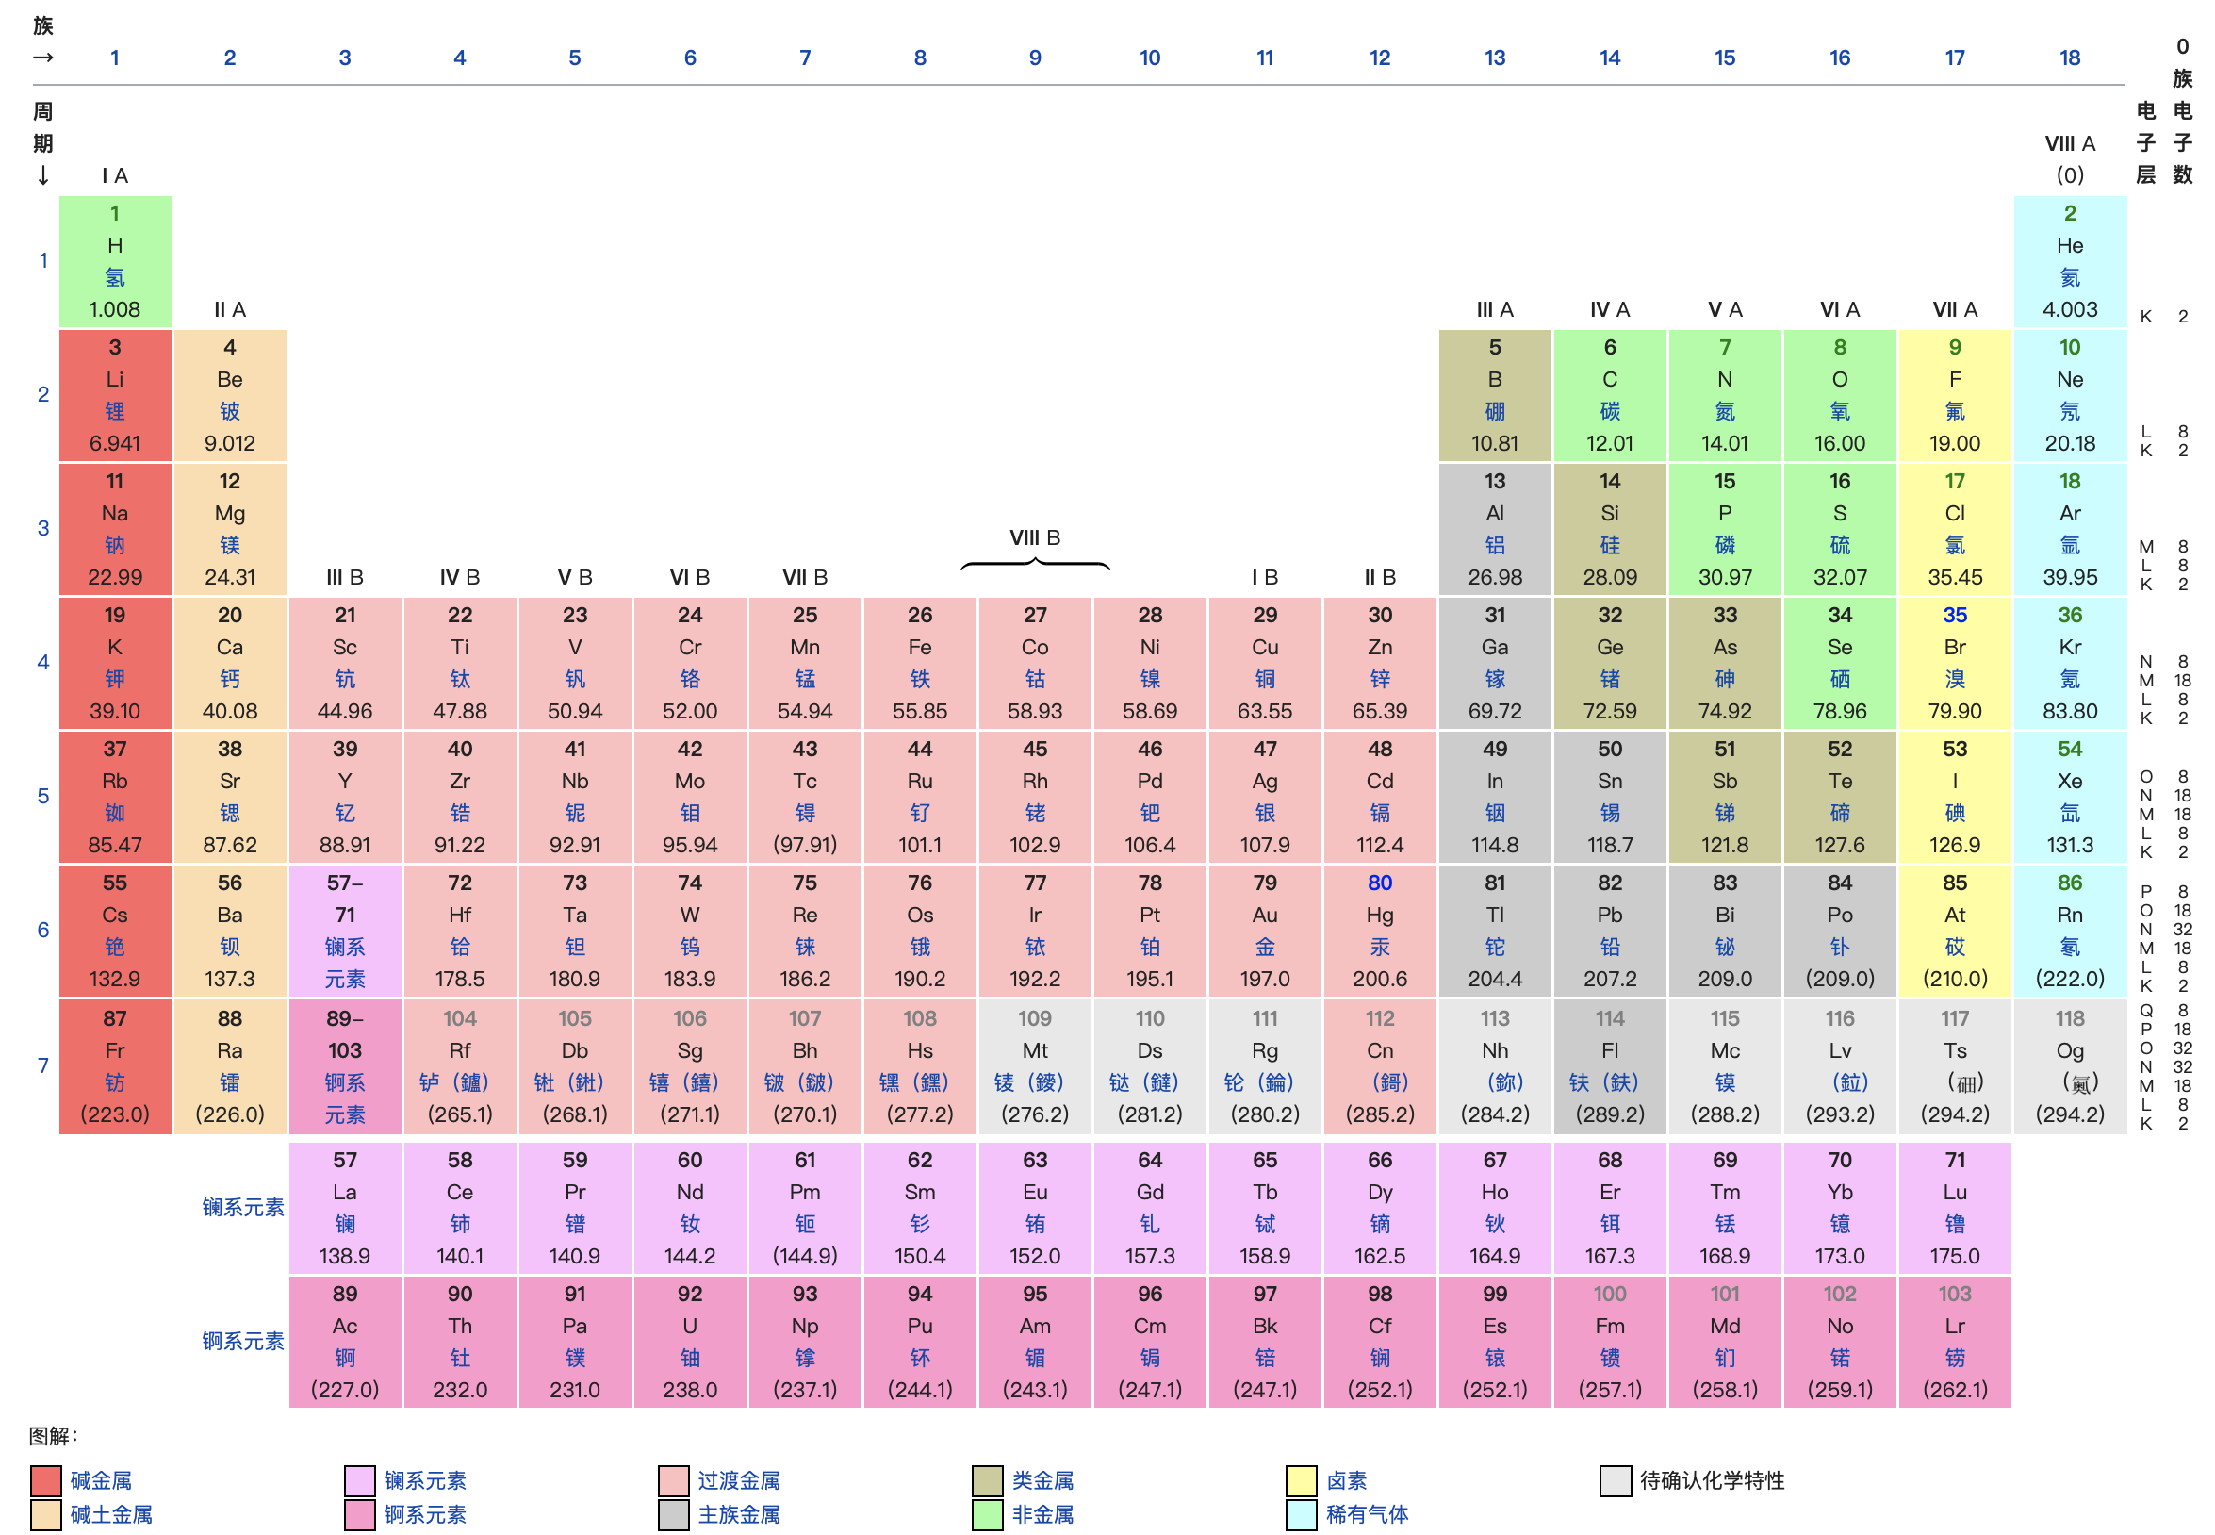
现代元素周期表

Slide 31
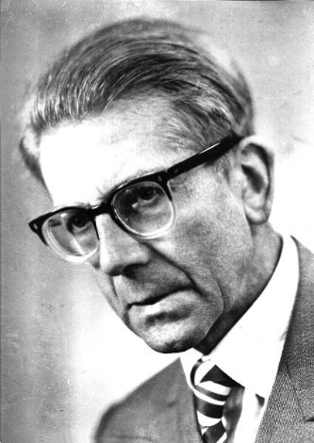
原子基态
Friedrich Hermann Hund 1896.2.4~1997.3.31
洪特（Hund）定则（洪特1925年总结出）
一条经验规律，它用于在给定电子组态的情况下，判定LS耦合情况下原子状态的能量高低次序，它在判定原子基态的能级高低次序时是极为有效的。
对一给定的电子组态，能量最低的原子态必定具有泡利不相容原理所允许的最大S值
在S值相同的状态中，L 值最大的原子态的能量最低
对于同科电子(nl)^{v}
v<= 2l+1 J值最小的能量最低 → 正常次序；
v > 2l+1 J值最大的能量最低 → 倒转次序

Slide 32
洪特定则应用举例
试确定Fe（Z=26）原子基态的原子态符号。
解：电子组态
洪特定则(1)： 取S最大的的
注意：3d⁶和3d⁴原子态符号相同
（+ + + +）
洪特定则(2)： 取L最大的
注意：泡利原理电子轨道m取值不同
m_{l}最大取值（2,1,0,-1）
➔
洪特定则(3)：超过半满，J最大

Slide 33
洪特定则(1)解释
S＝1，自旋对称（-1）^{S+1}，因而空间波函数反对称； 若 r₁ = r₂, 波函数为0. 所以二粒子不能靠近；
相反 S＝0，自旋反对称，因而空间对称，所以二粒子有很大可能性靠近： 排斥静电能提高了能级：
S = 1, 二粒子不能靠近，能量低：
对于奇数个电子怎么办？两两分析，都必须最低

Slide 34
洪特定则(2)解释
L大时，二粒子间距更大，库仑排斥能更低，能级更低。
大L情形
小L情形
更多电子同向运动，这意味着它们有更多机会位于相互距离较远的位置上，从而有更小的排斥能。
更多电子相向运动，这意味着它们必有相遇的几率，而相遇时较小距离使他们拥有更大的排斥能。

Slide 35
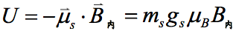
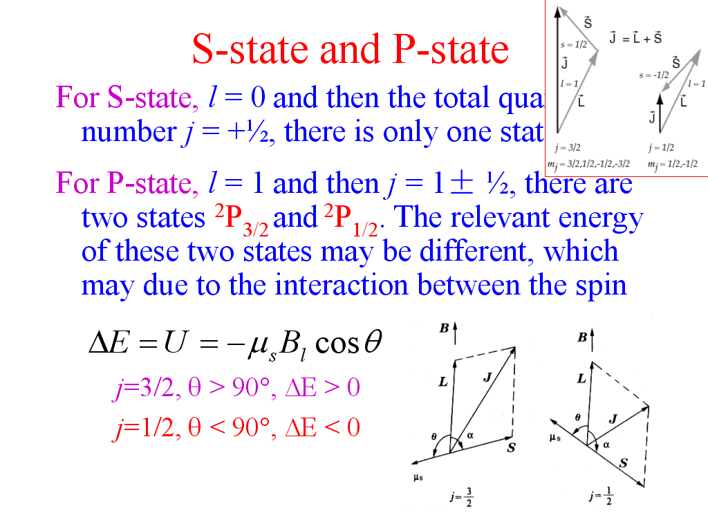
洪特规则(3)解释
取原子实相对电子的运动产生磁场B_{l。}
L-S耦合
由洪特规则(2)，半满前，L与B_{l}的取 向相同，L-S耦合要求L与S逆向排列，J最小时，磁能最小
半满后，由于L与B_{l}的取向相反，导致结论相反！

Slide 36
例
1. ₂₅Mn原子的电子排布式 ：
1s²2s²2p⁶3s²3p⁶4s²3d⁵
3d⁵
轨道表示式
m_{l} = -2, -1, 0, +1, +2
1s 2s 2p
2. ₈O原子的轨道表示公式
m_{l} = 0 0 -1 0 1

Slide 37
同科电子的洪特定则(3)
₆C(碳) 电子排布式： 1s²2s²2p²
电子组态 ¹S₀, ³P_{0,1,2}, ¹D₂
按洪特规则（正序）： ³P₀
₉F(氟) 电子排布式： 1s²2s²2p⁵
电子组态 ²P_{1/2, 3/2}
按洪特规则（倒序）： ²P_{3/2}

Slide 38
Hund规则补充： 全充满、半充满规则
在等价轨道上，处于全充满(p⁶、d¹⁰、f¹⁴)，半充满（p³、d⁵、f⁷）或全空（p⁰、d⁰、f⁰）的状态时，体系能量较低，状态较稳定。
例如：
₂₄Cr(铬) 电子排布式： 1s²2s²2p⁶3s²3p⁶ 4s²3d⁴
按洪特规则： 1s²2s²2p⁶3s²3p⁶ 3d⁵4s¹
₄₂Mo(钼) 4d⁵5s¹
而不是： 4d⁴5s²
₂₉Cu(铜) 3d¹⁰4s¹
而不是： 3d⁹4s²

Slide 39
说明
洪特定则的上述几条分布规律主要是由实验归纳而得，有助于我们掌握、推测大多数元素原子的的核外电子分布状况。
结果大都与光谱实验一致。
但有个别原子例外，其电子排布并不符合上述规律。
例如，₄₁Nb(铌)是 4d⁴5s¹
而不是 4d³5s²
₄₄Ru(钌)是 4d⁷5s¹
而不是4 d⁶5s²
各元素原子中电子分布的实际情况，最终只能由光谱等实验来确定。

Slide 40
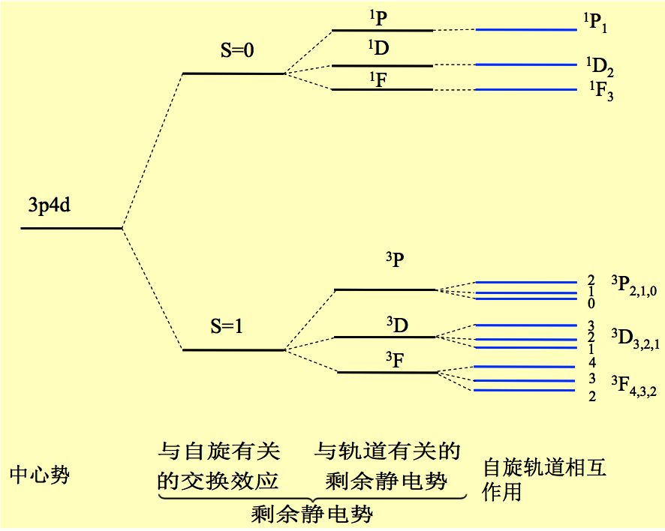
例： 3p4d电子的能量分裂
洪特定则(1)
洪特定则(2)
J值最小的能量最低
洪特定则(3)

Slide 41
朗德（Lande）间隔定则
两个精细能级之间的能量间隔与这两个能级中总角动量量子数J较大的那个成正比

Slide 42
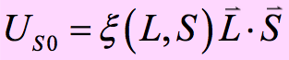
朗德（Lande）间隔定则
对于典型的LS耦合，自旋-轨道相互作用的耦合能可写为：
同一多重态（L、S相同）的不同精细能级，相邻的两个精细能级间隔为：

Slide 43
电离能变化的解释
H : 1s
He : 1s²
Li : 1s²2s¹ （屏蔽）
Be : 1s²2s²
B : 1s²2s²2p¹ （屏蔽）
C : 1s²2s²2p²
N : 1s²2s²2p³
O : 1s²2s²2p⁴ （自旋3上1下，库伦斥力加强）

Slide 44
核外电子排布
核外电子分布的基本原理：
两个原理 + 两个规则
泡利不相容原理
最小能量原理
洪特定则
郎德间隔规则
需要注意的是，只有L－S耦合才有洪特定则和朗德间隔规则。
j-j耦合的能级顺序规则，需要高等原子物理来介绍。

Slide 45
本章小结
元素周期性→电子组态的周期性→ Pauli原理
Pauli原理 + 能量最小原理 决定元素周期表，氦光谱
量子理论把其他各种力归结到静电力
磁力虽然弱，但通过对称性和Pauli原理影响原子

Slide 46
作业
杨福家《原子物理》第四版P. 255
5-2,4,7,10,12

